Slide 1
Universidade Aberta do SUS – UNASUS Universidade Federal de Pelotas Especialização em Saúde da Família Modalidade à Distância Turma 03
QUALIFICAÇÃO DA ATENÇÃO BÁSICA PARA ADULTOS PORTADORES DE HIPERTENSÃO ARTERIAL SISTÊMICA E/OU DIABETES MELLITUS NA USF ALTO DO CABRITO – SALVADOR – BA
Adriana Teodoro Rodrigues da Silva
Orientadora: Nailê Damé-Teixeira

Slide 2
INTRODUÇÃO
Importância da intervenção
- Ampliar a cobertura do programa
- Melhorar a assistência

Slide 3
INTRODUÇÃO
Salvador
- População: 2.675.656 habitantes
- Cobertura da ESF
- Distritos Sanitários

Slide 4
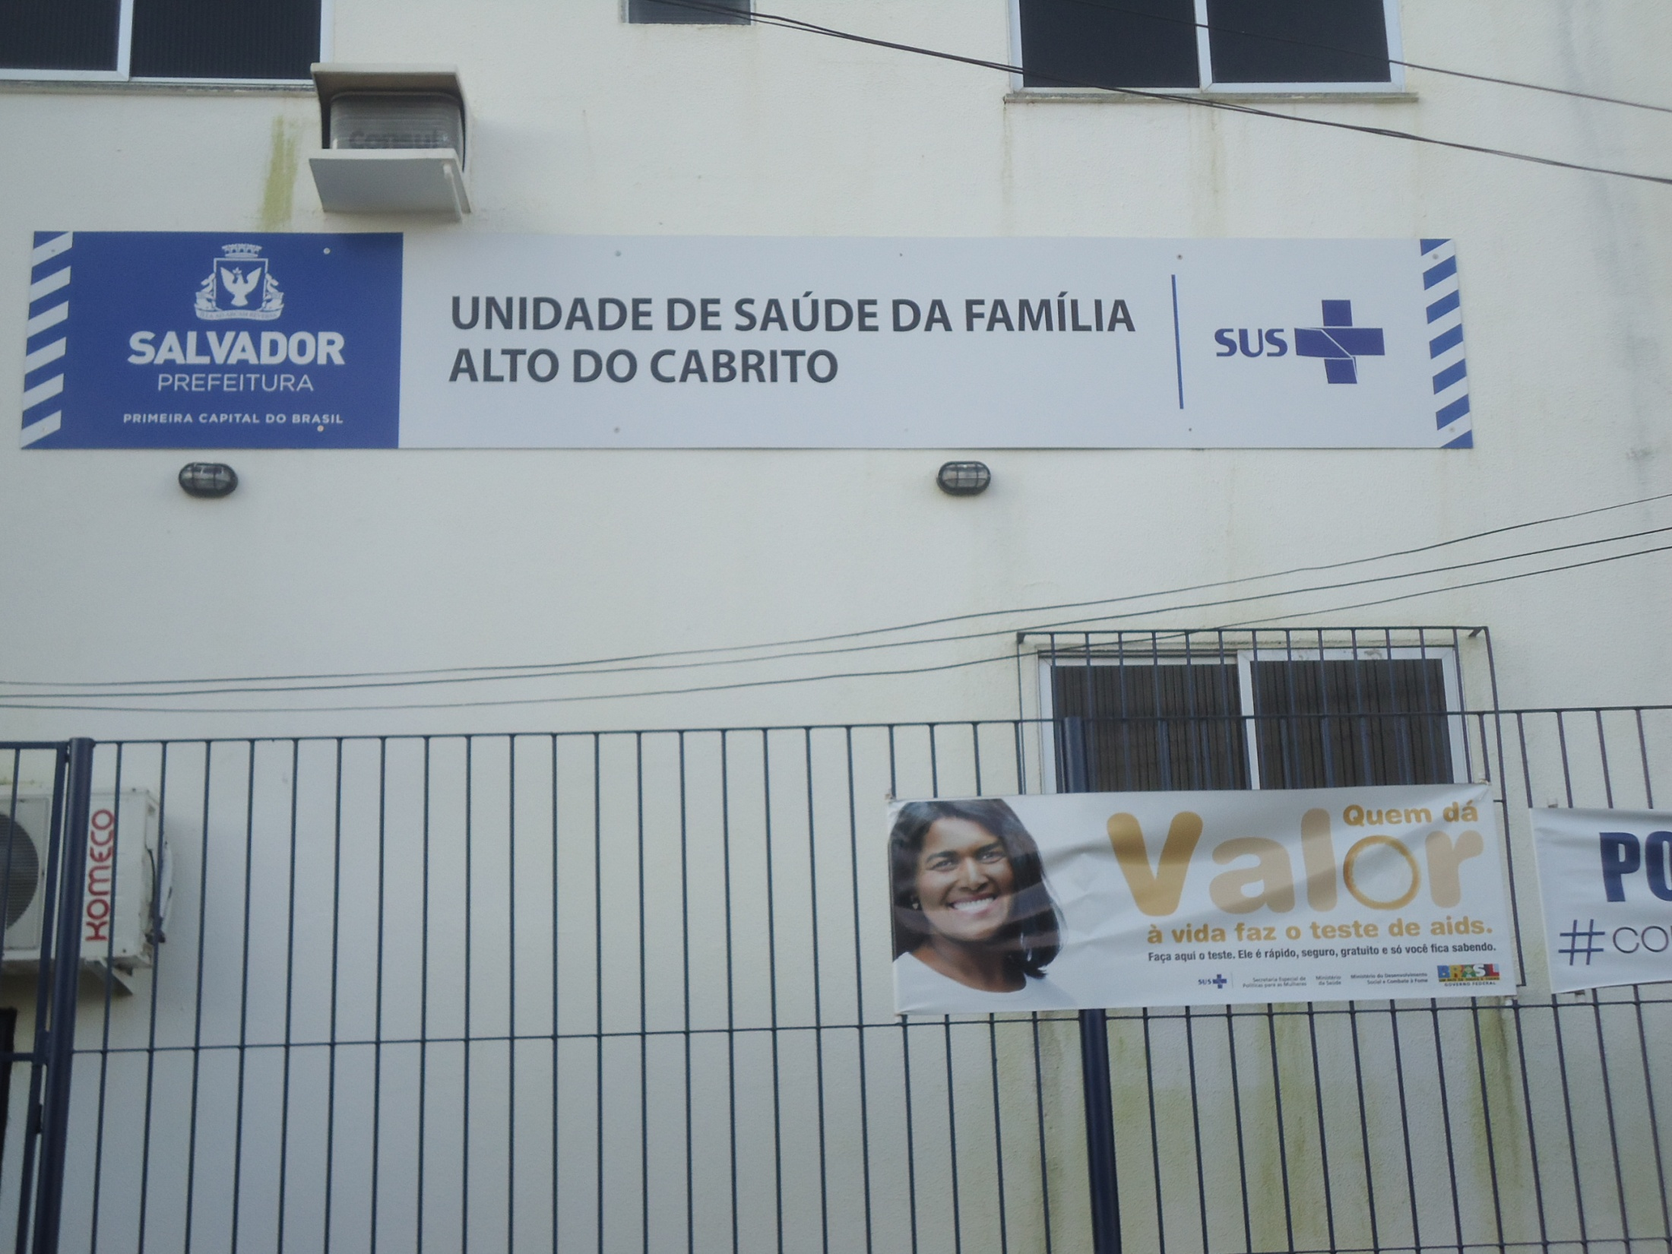
INTRODUÇÃO

Slide 5
INTRODUÇÃO
USF Alto do Cabrito:
- Localizada no Bairro Alto do Cabrito
- População adscrita de aproximadamente 12.000 pessoas
- 03 equipes multiprofissionais

Slide 6
INTRODUÇÃO
Situação da ação programática na USF Alto do Cabrito antes da intervenção
Baixa cobertura do Programa de Atenção ao Hipertenso e Diabético
Resistência dos usuários ao tratamento farmacológico e às mudanças de estilo de vida
- Consequência:
- pacientes descompensados
- responsabilizam o seu tratamento somente aos profissionais

Slide 7
OBJETIVO GERAL
Melhorar a atenção aos adultos portadores de HAS e/ou DM na USF Alto do Cabrito

Slide 8
METODOLOGIA
- Duração da intervenção
- Público participante
- Protocolo utilizado

Slide 9
METODOLOGIA
OBJETIVOS E METAS
1. Ampliar a cobertura
- Cadastrar 70% dos hipertensos e/ou diabéticos
- Cadastrar 30% dos hipertensos e/ou diabéticos já diagnosticados
Ações
Organização e gestão do serviço: Garantir o cadastro no HiperDia

Slide 10
METODOLOGIA
Ações
Monitoramento e avaliação
- Monitorar o número de hipertensos e/ou diabéticos cadastrados (em relação aos rastreados)
- Monitorar o número de hipertensos e/ou diabéticos com diagnóstico (em relação aos cadastrados)
- Envio das fichas de cadastro para o DS (digitação)
- Atualização do livro de registro

Slide 11
METODOLOGIA
Logística
Cadastro dos pacientes: Ficha de Cadastro no HiperDia

Slide 12
METODOLOGIA

Slide 13
METODOLOGIA
Logística
Consultas subsequentes: Ficha de acompanhamento no HiperDia

Slide 14
METODOLOGIA

Slide 15
METODOLOGIA
Logística
Acompanhamento mensal da intervenção: planilha eletrônica de coleta de dados

Slide 16
METODOLOGIA
Ações
Engajamento público
- Comunidade será informada sobre a existência do Programa pelos ACS
- Mutirão para cadastro no HiperDia

Slide 17
METODOLOGIA
Ações
Qualificação da prática clínica
- capacitação dos ACS

Slide 18
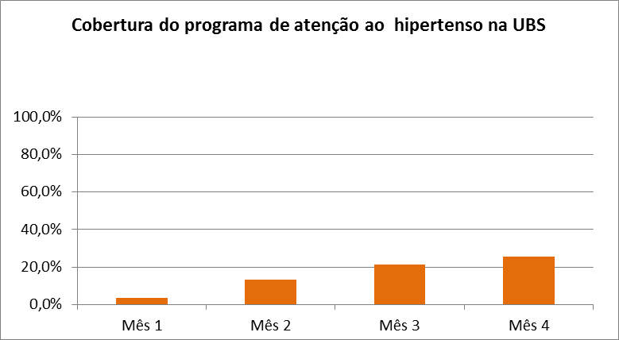
RESULTADOS
Número de participantes da intervenção:
- 168 hipertensos e 62 diabéticos
Cobertura do programa de atenção ao hipertenso foi de 25,6%

Slide 19
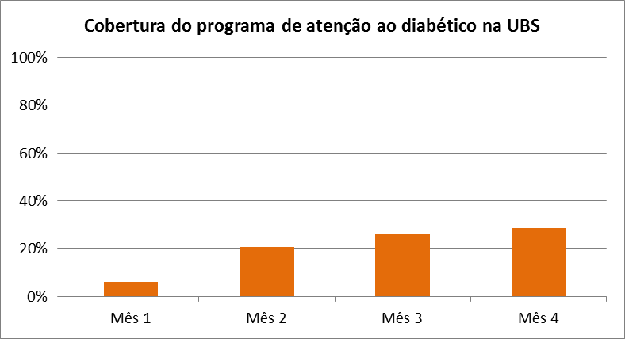
RESULTADOS
Cobertura do programa de atenção diabético foi de 28,4%

Slide 20
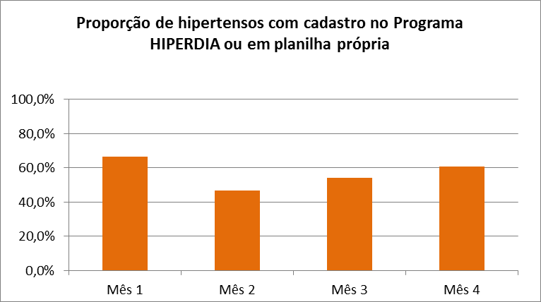
RESULTADOS
Ao final da intervenção 60,7% dos hipertensos atendidos tinham cadastro no HiperDia

Slide 21
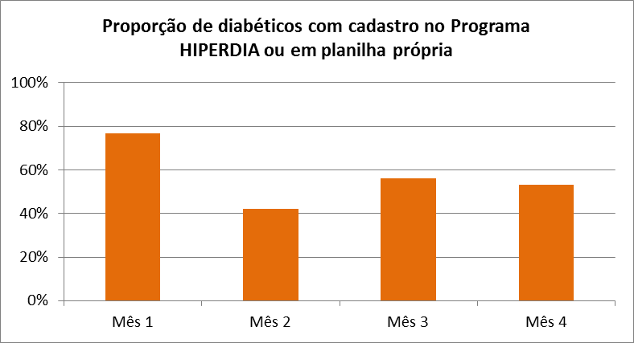
RESULTADOS
60,7% dos diabéticos tinham cadastro no HiperDia

Slide 22
METODOLOGIA
OBJETIVOS E METAS
2. Melhorar a adesão do hipertenso e/ou diabético ao programa
- Buscar 50% dos faltosos às consultas
Ações
Organização e gestão do serviço: visitas domiciliares realizadas pelos ACS
- Organização da agenda para acolher

Slide 23
METODOLOGIA
Ações
Engajamento público
- Informar a comunidade sobre a importância de realização das consultas
- Esclarecer sobre a periodicidade para a realização das consultas (visitas dos ACS e consultas)

Slide 24
METODOLOGIA
Qualificação da prática clínica
- Capacitar os ACS a orientar os hipertensos e/ou diabéticos quanto à importância da realização das consultas e sua periodicidade
- Melhorar a qualidade do atendimento ao paciente
- Identificar descompensados
Organização e gestão do serviço
- Priorizar o atendimento dos pacientes de alto risco e organizar a agenda

Slide 25
METODOLOGIA
Ações
Monitoramento e avaliação
- Monitorar os pacientes descompensados (pelo menos trimestralmente)
Engajamento público
- Orientar quanto à importância do adequado controle destas doenças, nas consultas médicas e de enfermagem, e nos mutirões

Slide 26
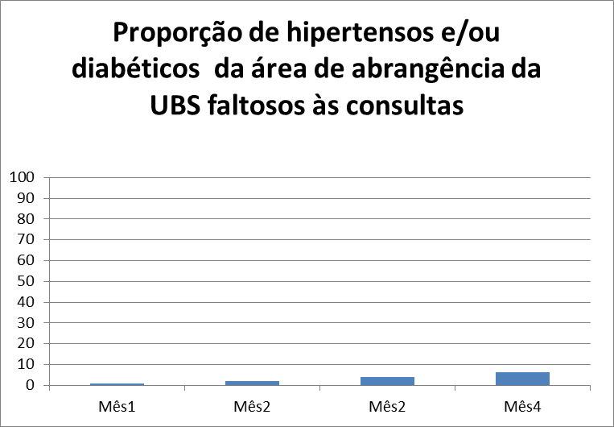
RESULTADOS
Apenas 6% dos pacientes faltosos às consultas provenientes da busca ativa compareceram à unidade

Slide 27
METODOLOGIA
OBJETIVOS E METAS
3. Melhorar a qualidade do atendimento
- Identificar todos os hipertensos e diabéticos descompensados
- Capacitar 100% dos profissionais no atendimento
- Realizar exame clínico em 100% das consultas (exame físico dos pés e medida da sensibilidade)

Slide 28
METODOLOGIA
- Realizar a solicitação de exames complementares periódicos em 100% dos pacientes
- Garantir tratamento medicamentoso para 100% dos pacientes com prescrição de medicamentos da Farmácia Popular/HiperDia

Slide 29
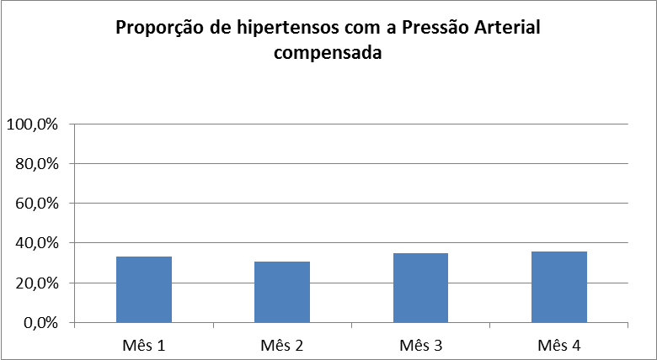
RESULTADOS
35,7% dos hipertensos apresentaram pressão arterial compensada

Slide 30
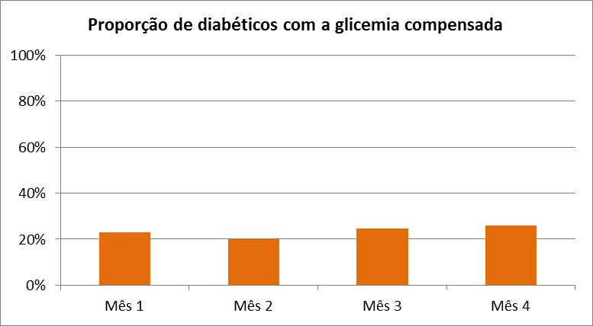
RESULTADOS
A proporção de diabéticos com a glicemia compensada que foi de 25,8%

Slide 31
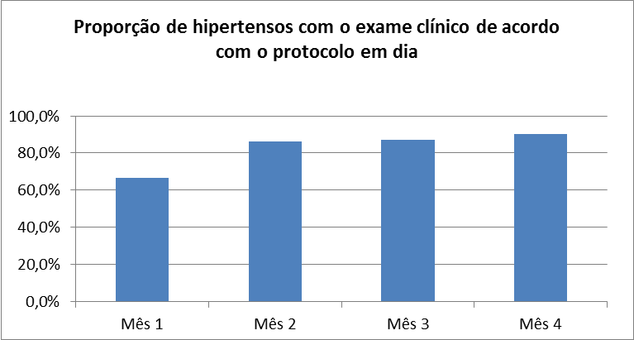
RESULTADOS
A proporção de hipertensos com o exame clínico de acordo com o protocolo em dia atingiu 90,5%

Slide 32
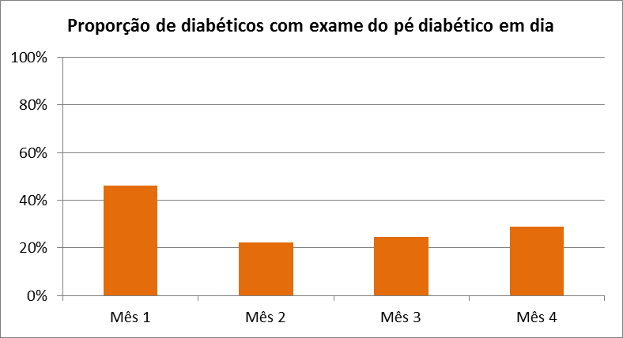
RESULTADOS
A proporção de diabéticos com o exame do pé em dia foi maior no primeiro mês 46,2% em comparação com os demais meses (22,2%, 24,6% e 29,0%)

Slide 33
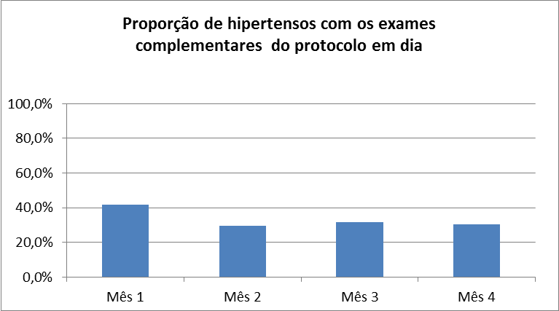
RESULTADOS
A proporção de hipertensos com os exames complementares do protocolo em dia foi maior no primeiro mês 41,7% em relação aos demais meses

Slide 34
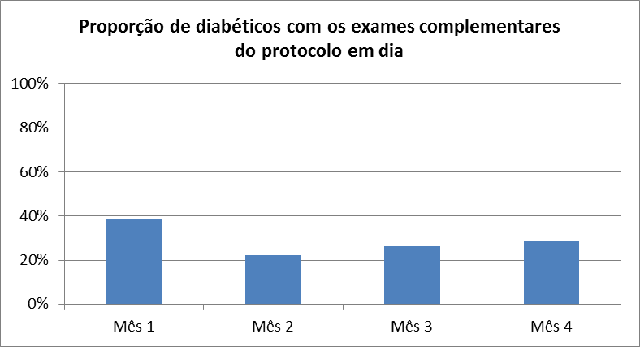
RESULTADOS
Com relação aos diabéticos, no primeiro mês 38,5% estavam com os exames complementares do protocolo em dia, e no quarto mês 29,0%

Slide 35
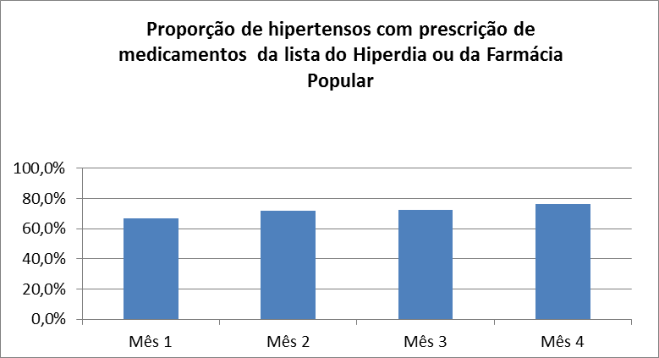
RESULTADOS
Ao final da intervenção 76,2% hipertensos tinham prescrição de medicamentos da lista do HiperDia ou da Farmácia Popular

Slide 36
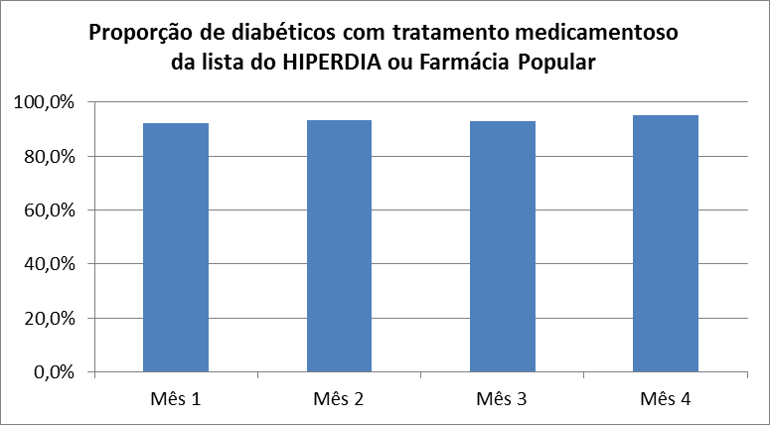
RESULTADOS
Com relação aos diabéticos, ao final da intervenção, 95,2%, eram tratados com medicamentos da lista do HiperDia ou Farmácia Popular

Slide 37
METODOLOGIA
OBJETIVOS E METAS
4. Promoção à saúde
- Garantir orientação sobre alimentação saudável a 100% dos pacientes
- Garantir orientação em relação à prática de atividade física regular a 100% dos pacientes

Slide 38
METODOLOGIA
Ações
Organização e gestão do serviço
- Organizar práticas coletivas sobre alimentação saudável e atividade física
Monitoramento e avaliação
- Monitorar a realização de orientação nutricional em 100% dos hipertensos e/ou diabéticos
- Orientar quanto a prática de atividade física regular em 100% dos hipertensos e/ou diabéticos

Slide 39
METODOLOGIA
Ações
Engajamento público
- Orientar os pacientes hipertensos e/ou diabéticos e seus familiares sobre a importância da alimentação saudável e prática de atividade física regular
Prática clínica
- Capacitar a equipe sobre a promoção da prática de atividade física

Slide 40
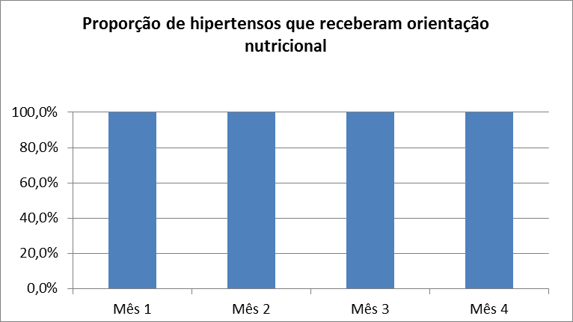
RESULTADOS
Todos os pacientes hipertensos e/ou diabéticos receberam orientações sobre alimentação saudável e prática de atividade física regular

Slide 41
RESULTADOS

Slide 42
RESULTADOS

Slide 43
METODOLOGIA
OBJETIVOS E METAS
5. Prevenção de doenças nas famílias dos hipertensos e/ou diabéticos
- Investigar os hábitos alimentares em 100% das famílias
- Avaliar comprometimento de órgãos alvo em 100% dos hipertensos e diabéticos de alto risco

Slide 44
METODOLOGIA
- Acompanhar 100% dos pacientes de alto risco
- Realizar estratificação do risco cardiovascular em 100% dos hipertensos e/ou diabéticos
- Garantir atendimento odontológico a 100% dos pacientes hipertensos e/ou diabéticos
- Garantir orientação sobre os riscos do tabagismo a 100% dos pacientes que fumam

Slide 45
METODOLOGIA
Ações
Organização e gestão do serviço
- Promover o trabalho em equipe para o cuidado das família
Monitoramento e avaliação
- Monitorar a investigação dos hábitos alimentares das famílias

Slide 46
METODOLOGIA
Ações
Engajamento público
- Divulgar as potencialidades das ações trans e interdisciplinares no cuidado à saúde
- Incentivar a importância do auto-cuidado
- Divulgar os benefícios de hábitos alimentares saudáveis

Slide 47
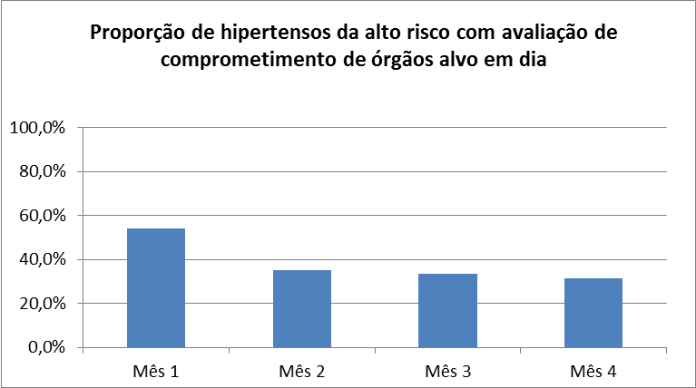
RESULTADOS
Proporção de hipertensos de alto risco com avaliação de comprometimento de órgão alvo foi maior no primeiro mês (54,2%), em comparação aos demais 35,2%, 33,6% e 31,5%

Slide 48
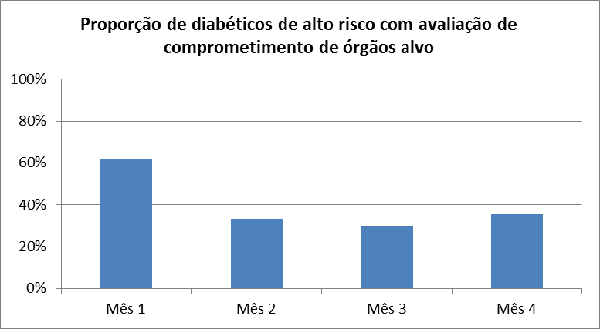
RESULTADOS
Proporção de diabéticos de alto risco com avaliação de comprometimento de órgãos alvo, foi maior no primeiro mês (61,5%) em comparação com os demais (33,3%, 29,8% e 35,5%)

Slide 49
RESULTADOS
Todos os hipertensos e/ou diabéticos receberam orientações sobre os riscos do tabagismo

Slide 50
RESULTADOS

Slide 51
RESULTADOS
Nenhum hipertenso e/ou diabético acompanhado na USF realizou consulta periódica com dentista

Slide 52
DISCUSSÃO
- A intervenção ampliou a cobertura do programa de atenção ao hipertenso e/ou diabético
- Qualificação o atendimento
- A assistência melhorou através da qualificação do exame clínico e com a prescrição de medicamentos para controle da doença, que são da lista do HiperDia ou da Farmácia Popular

Slide 53
DISCUSSÃO
- O número de hipertensos com os níveis de PA compensada e o número de exames dos pés diabéticos também aumentaram ao longo da intervenção
- Todos os pacientes receberam orientações quanto hábito de alimentação saudável, prática de atividade física e regular e sobre os riscos de tabagismo

Slide 54
DISCUSSÃO
Contribuições da intervenção para a equipe:
- Maior integração entre as equipes multiprofissionais que atuam na unidade de saúde
- O engajamento dos ACS no Programa de Atenção ao Hipertenso/Diabético

Slide 55
DISCUSSÃO
Contribuições da intervenção para o serviço:
- Atenção centrada nos médicos e enfermeiros
- Organização do fluxo dos pacientes na USF
- Melhoria dos registros em prontuário dos dados do exame clínico, e a reserva de vagas para os faltosos às consultas, especialmente médica

Slide 56
DISCUSSÃO
Contribuições da intervenção para a comunidade:
- O impacto da intervenção ainda é pouco sentido pela comunidade
- Relatos nos grupos de educação em saúde

Slide 57
DISCUSSÃO
A intervenção já está incorporada à rotina da unidade
Atendimento odontológico oferecido
Pretende-se ampliar o rastreamento dos hipertensos e/ou diabéticos e assim aumentar a cobertura do programa captando estes usuários, atingindo a meta proposta até o final de 2013

Slide 58
REFLEXÃO PROCESSO DE APRENDIZAGEM
- Possibilitou conhecer a realidade
- Identificação do desenvolvimento dos programas de atenção à saúde preconizados pelo Ministério da Saúde
- Propor algumas mudanças para melhorá-los
- Revisão de algumas práticas pessoais enquanto profissional de saúde
- Entrosamento com os outros profissionais das demais equipes

Slide 59
REFLEXÃO PROCESSO DE APRENDIZAGEM
Ampliação do olhar sobre o cuidado:
- Consultas e medicalização
- Inclusão da família
- Escuta qualificada

Slide 60
“Ontem passado. Amanhã futuro. Hoje agora. Ontem foi. Amanhã será. Hoje é. Ontem experiência adquirida. Amanhã lutas novas. Hoje, porém, é a nossa hora de fazer e de construir”
Chico Xavier

